Slide 1

реализация изменений законодательства о СРО в сфере строительства
ВИКТОР ПРЯДЕИН
Исполнительный директор
Ассоциации «Национальное объединение строителей»

Slide 2

Ключевые этапы реорганизации системы саморегулирования в строительстве
до 1 ноября 2016 года
до 1 декабря 2016 года
до 1 марта 2017 года
Размещение средств СРО в банках,
требования к которым определены Постановлением Правительства РФ
от 27.09.2016 № 970
Самоопределение членов СРО
Уведомление о прекращении членства в СРО, в т.ч. с последующим переходом в другую СРО, или о готовности остаться в этой СРО
Проведение общих собраний СРО
Решения о реорганизации СРО или о формировании компфондов СРО в соответствии с новыми требованиями
Приведение в соответствие с ГрК РФ устава, документов, компфондов и анализ списка членов СРО*
Обратиться в СРО с заявлением о переводе компфонда
Исключение СРО Ростехнадзором из реестра в случае
не подтверждения статуса
В случае невнесения средств
компфонда на счета банков,
требования к которым определены
Правительством РФ
При желании перейти в другую СРО членство прекращается с даты, указанной в уведомлении,
но не позднее 1 июля 2017 года
Получить деньги от СРО можно
в течение года после 1 июля 2021
с 1 октября 2017
до 1 сентября 2017 года
до 1 июля 2017 года
С 1 июля 2017 года действия свидетельств о допуске прекращается
* Подача СРО в Ростехнадзор документов для подтверждения статуса

Slide 3
Принципы регионализации саморегулирования введены с 04.07.2016 статьей 55.4 ГрК РФ в редакции № 372-ФЗ: СРО может объединять генподрядчиков и технических заказчиков, зарегистрированных на территории субъекта РФ, в котором зарегистрирована такая СРО.
Заявленные цели введения регионализации:
ликвидация межрегиональных (коммерческих) СРО;
пропорциональное распределение нагрузки по контролю за членами СРО;
усиление контроля СРО за качеством строительных работ;
обеспечение комфортного взаимодействия между СРО и ее членами;
возможность тесного сотрудничества с региональными и местными органами власти в интересах членов СРО

Slide 4
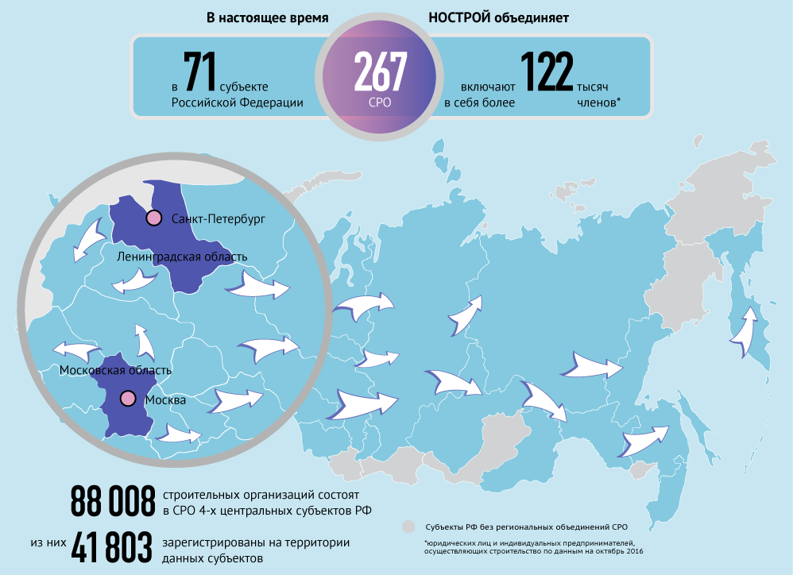
Общее количество действующих членов в СРО составляет:
117 921 юридических лиц и индивидуальных предпринимателей
Из них членов, зарегистрированных в регионе, отличном от места регистрации СРО
59 592 юридических лиц и индивидуальных предпринимателей
В период с 04.07.2016 по 08.12.2016 по данным единого реестра членов СРО осуществили переход в СРО по месту своей регистрации 2 204 юридических лица и индивидуальных предпринимателя.
За указанный период приняты в члены СРО 14 925 юридических лиц и индивидуальных предпринимателей, исключены из членов СРО 21 375 юридических лиц и индивидуальных предпринимателей.

Slide 5

НОСТРОЙ рекомендовал при Переходе в региональную СРО
1
Подготовить комплект документов для вступления - в «новую» СРО
Подать документы в «новую» СРО, с учетом указанной в уведомлении даты выхода
из «прежней» СРО
Определить уровни ответственности по договорам строительного подряда (ст. 55¹⁶ ГрК РФ - определить размер взноса (взносов) в компенсационный фонд (фонды)
Направить в «прежнюю» СРО копию решения о приеме в «новую» СРО и требование (заявление) о переводе средств КФ
Оплатить вступительный взнос в «новую» СРО, если такой взнос установлен
Убедиться в переводе средств КФ от «прежней» СРО в «новую» СРО, в полном
объеме ранее уплаченных средств КФ, в течение 7 рабочих дней*
Самостоятельно внести средства в компенсационный фонд (фонды)
«новой» СРО, при необходимости
2
3
4
5
6
*

Slide 6
ФАКТЫ необоснованных действий и бездействие СРО при переходе членов по региональному принципу
!
необоснованно назначают проведение внеплановых проверок
в нарушение процедур установленных внутренними документами исключают из членов
не исполняют надлежаще оформленное волеизъявление члена (не исключают, не переводят средства КФ и иное)
запрашивают сведения и документы не предусмотренные действующим законодательством
не переводят средства компенсационного фонда в установленный законом срок, при переходе «бывшего» члена по региональному принципу
переводят средства компенсационного фонда в меньшем размере, чем они были ранее уплачены «бывшим» членом
!
!
!
!
!

Slide 7



Ассоциацией были даны РЕКОМЕНДАЦИИ СРО и строительным организациям
Документы необходимо направлять на юридический адрес СРО посредством Почты России или курьерских служб с описью, уведомлением о вручении и проверкой полномочий на получение корреспонденции
Наличие подтверждения о получении СРО документов, является подтверждением исполнения юридическим лицом или индивидуальным предпринимателем своих обязанностей, предусмотренных Федеральным законом № 191- ФЗ
В случае неисполнения СРО волеизъявления члена СРО, необоснованных действий, бездействия, а также иных нарушений - необходимо незамедлительно направить надлежаще оформленную на бланке организации жалобу в Ассоциацию «Национальное объединение строителей», с приложением копий документов характеризующих нарушение, следующими способами:
Письмом по адресу: Малая Грузинская улица, дом 3, Москва, 123242
Электронным письмом на адрес электронной почты: info@nostroy.ru
Электронным письмом через форму обратной связи онлайн - приемной
Президента НОСТРОЙ на сайте www.nostroy.ru

Slide 8
Статистика по жалобам
Поступило более 900 жалоб
В том числе повторно 104
14.12.16 на Совете НОСТРОЙ принято решение о подготовке 6 заключений о возможности исключения некоммерческих организаций из государственного реестра СРО
В отношении 81 СРО

Slide 9
компенсационные фонды СРО
Градостроительный кодекс Российской Федерации
объем выполняемых работ | Стоимость/ совокупный размер обязательств | Ранее действовавший размер взносов (с учетом страхования) | Взнос в КФ возмещения вреда | Взнос в КФ обеспечения договорных обязательств
ИСКЛЮЧЕН | не превышает 10 млн рублей | 300 000 | НЕ ПРЕДУСМОТРЕН | НЕ ПРЕДУСМОТРЕН
1 уровень ответственности | не превышает 60 млн рублей | 500 000 | 100 000 | 200 000
2 уровень ответственности | не превышает 500 млн рублей | 1 000 000 | 500 000 | 2 500 000
3 уровень ответственности | не превышает 3 млрд рублей | 2 000 000 | 1 500 000 | 4 500 000
4 уровень ответственности | до 10 млрд рублей | 3 000 000 | 2 000 000 | 7 000 000
5 уровень ответственности | 10 млрд рублей и более | 10 000 000 | 5 000 000 | 25 000 000

Slide 10
Всего подлежали размещению до 01.11.16:
По сведениям сайтов СРО:
109,7 млрд рублей
2. По сведениям НОСТРОЙ:
- 70,7 млрд рублей
Сумма размещенных средств КФ 27,2 млрд рублей
Сумма размещенных средств 14,9 млрд рублей
Итого размещенных средств:
- 42,1 млрд рублей

Slide 11
Смена адреса места нахождения СРО после вступления в силу 372-ФЗ
Старый субъект РФ | Новый субъект РФ | Количество СРО, сменивших адрес места нахождения
Москва | Московская область | 4
 | Нижегородская область | 2
 | Красноярский край | 1
 | Пензенская область | 1
 | Республика Крым | 1
 | Республика Татарстан | 1
 | Рязанская область | 1
 | Сахалинская область | 1
 | Свердловская область | 1
 | Ульяновская область | 1
 | Тюменская область | 1
Московская область | Республика Татарстан | 1
Санкт-Петербург | Белгородская область | 1
 | Ростовская область | 1
 | Московская область | 1
 | Воронежская область | 1
 | Москва | 1
 | Иркутская область | 1
 | Калининиградская область | 1
Ленинградская область | Санкт-Петербург | 2
 | Пермский край | 1
 | Нижегородская область | 1
 | Краснодарский край | 1

Slide 12
Смена адреса места нахождения СРО после вступления в силу 372-ФЗ
Старый субъект РФ | Новый субъект РФ | Количество СРО, сменивших адрес места нахождения
Новосибирская область | Республика Саха | 1
Кабардино-Балкарская Республика | Москва | 1
Ямало-Ненецкий АО | Свердловская область | 1
Республика Адыгея | Краснодарский край | 1
Самарская область | Вологодская область | 1
 | ИТОГО | 34

Slide 13
Субъекты РФ, в которых отсутствуют СРО в области строительства
№ п.п. | Территория | Зарегистрировано организаций в регионе с учетом действующих и исключенных членов СРО по данным единого реестра членов СРО
1 | Севастополь | 294
2 | Республика Калмыкия | 187
3 | Ненецкий автономный округ | 74
4 | Магаданская область | 257
5 | Еврейская автономная область | 107
6 | Чукотский автономный округ | 76
7 | Республика Алтай | 286
8 | Республика Бурятия | 710
9 | Республика Тыва | 186
10 | Курганская область | 478
11 | Республика Ингушетия | 264
12 | Карачаево-Черкесская республика | 217
13 | Республика Адыгея | 357
 | ИТОГО | 3493

Slide 14
Деятельность НОСТРОЙ
представление интересов переходящих членов СРО, обратившихся с жалобами на действия старых СРО (5 исков об отмене решения СРО об исключении, 6 исков о перечислении средств КФ в новую СРО, 2 иска на бездействие СРО по уведомлениям членов, в стадии подготовки находятся 6 исков);
информирование строительного сообщества о размещении СРО средств КФ на спецсчетах (при наличии более одной СРО в регионе РФ член СРО должен иметь возможность оценить свои риски при выборе СРО);
подготовка предложений по доработке норм 372-ФЗ в части стимулирования создания СРО в регионах РФ, где они отсутствуют без повторной уплаты взноса в КФ членами других СРО (законопроект разработан, планируется принятие в 2016 году ).

Slide 15
Ассоциация
«Национальное объединение строителей»
Малая Грузинская, дом 3,
г. Москва,123242
Контакты: тел/факс +7 (495) 987-31-50
эл. почта info@nostroy.ru

